Slide 1
Биологический возраст – понятие, критерии, значение в оценке физического развития детей

Slide 2

Биологический возраст, иди возраст развития, может опережать либо отставать от паспортного. При определении биологического возраста учитывают достигнутый отдельным индивидом уровень развития морфологических структур и функций в сравнении со средним хронологическим возрастом той группы, которой соответствует по уровню своего развития. индивидуальные колебания процессов роста и развития и послужили основанием для введения понятия «биологический возраст», или «возраст развития».

Slide 3
«Биологический возраст» можно определить как степень соответствия (несоответствия) морфофункционального статуса данного индивида некоему среднему уровню развития в той или иной «референтной» группе (возрастно-половой, этнотерриториальной и т.д.).
Таким образом, биологический возраст дает оценку индивидуального возрастного статуса. В принципе, такая оценка может производиться с использованием практически любых систем организма, поскольку все они характеризуются определенными изменениями на протяжении всего постнатального онтогенеза. Однако специалисты используют далеко не все из них. Существуют четкие критерии оценки биологического возраста, которые и позволяют производить его сопоставление на самых различных уровнях.

Slide 4

Признаки, используемые для оценки биологического возраста, должны удовлетворять целому ряду требований.
Прежде всего, они должны отражать четкие возрастные изменения, которые поддаются описанию или измерению.
Способ оценки этих изменений не должен наносить вред здоровью испытуемого и вызывать у него неприятные ощущения.
И, наконец, он должен быть пригоден для скрининга большого количества индивидуумов.

Slide 5
Основными критериями биологического возраста считаются:
1) зрелость, оцениваемая по степени развития вторичных половых признаков;
2) скелетная зрелость;
3) зубная зрелость;
4) показатели зрелости отдельных физиологических систем организма на основании возрастных изменений микроструктур различных органов;
5) морфологическая и психологическая зрелость.

Slide 6

Половая зрелость оценивается на основании степени развития половых признаков, таких как волосы на лобке и в подмышечных впадинах, набухание сосков, выступание кадыка, мутация голоса, развитие молочных желез и наступление менархе у девочек.
В период скелетной зрелости основными показателями возрастной дифференцировки костей скелета являются центры окостенения, сохранность или закрытие эпифазарных хрящевых зон роста.

Slide 7

Зубной возраст определяется на основании числа прорезавшихся и находящихся в состоянии замены молочных зубов у ребенка.
При определении возрастных изменений физиологических и биохимических процессов обращают внимание на темпы обмена. С прекращением ростовых процессов основной обмен снижается.
При осмотре кожных покровов обращают внимание на варикозные расширения и другие отклонения.

Slide 8
Морфологическая зрелость оценивается на основании развития опорно-двигательного аппарата ─ мышечной силы, статической выносливости, частоты и координации движений.
С морфологической и физиологической зрелостью тесно связана школьная зрелость, под которой подразумевают степень психофизиологической и морфологической зрелости, достаточную для начала школьного обучения.
Оценка морфологической зрелости основана на изменении пропорций тела, происходящем от того, что замедляется рост головы и шеи, но ускоряется рост конечностей.

Slide 9
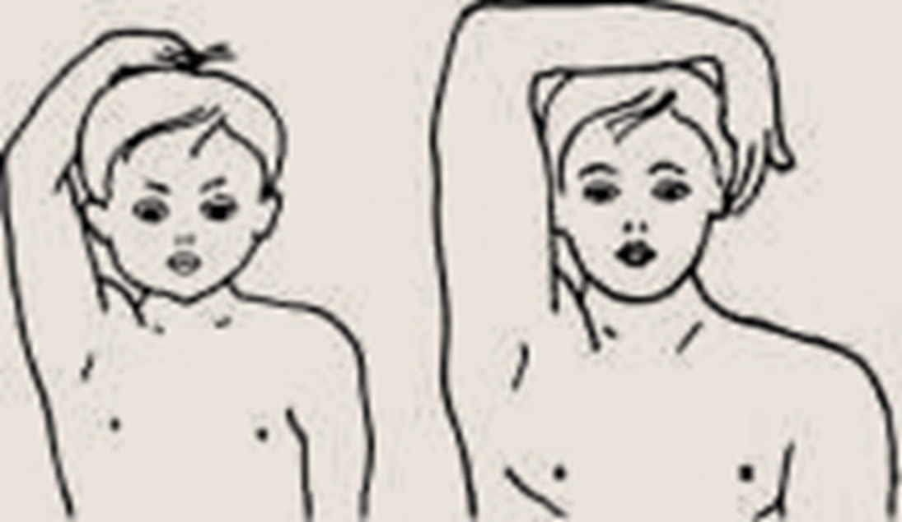
О психофизиологической зрелости судят по результатам выполнения тестов Керна ─ Ирасека. Оценка морфологической зрелости основана на изменении пропорций тела, происходящем от того, что замедляется рост головы и шеи, но ускоряется рост конечностей. На основании этого морфологическими показателями школьной зрелости служат три индекса и «филиппинский тест».
«Филиппинский тест» ─ упражнение, состоящее в проверке того, достает ли ребенок правой рукой, положенной поперек темени, до левого уха

Slide 10
Источники:
http://studopedia.su/15_71211_biologicheskiy-vozrast.html

Slide 11

Благодарю за внимание!

